Slide 1
Cash and conflict:
Large-scale experimental evidence from Niger
山田壮汰・吉村洋輝・楊暢・佐々木敏之・後藤香織・矢野律

Slide 2
アウトライン
1. 論文の概要
2-1. クリーニングの工夫
2-2. コーディングの工夫
3-1. 分析結果（Table1）
3-2. 分析結果（Table2）
3-3. 分析結果（Figure1）
4. まとめ

Slide 3
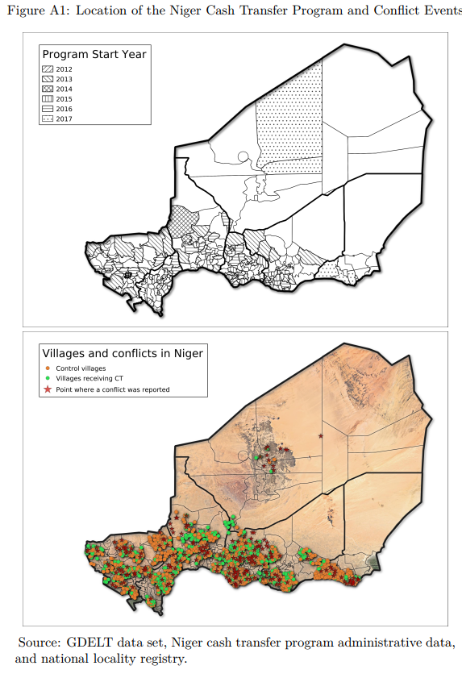


１．論文の概要
リサーチクエスチョン
現金給付をもらうと襲撃される確率は上がるのか
データ
現金給付：The Niger Government-Led Unconditional Cash Transfer Program (Niger National Institute of Statistics, Niger Safety Nets Unit)
紛争データ：GDELT dataset
識別戦略
固定効果
RCT
固定効果の式にコミューンと年の交互作用を追加
Notes:
GDELT data set: compiled from media and NGO reports
longitude/latitude
the actors involved and the type of event

Slide 4
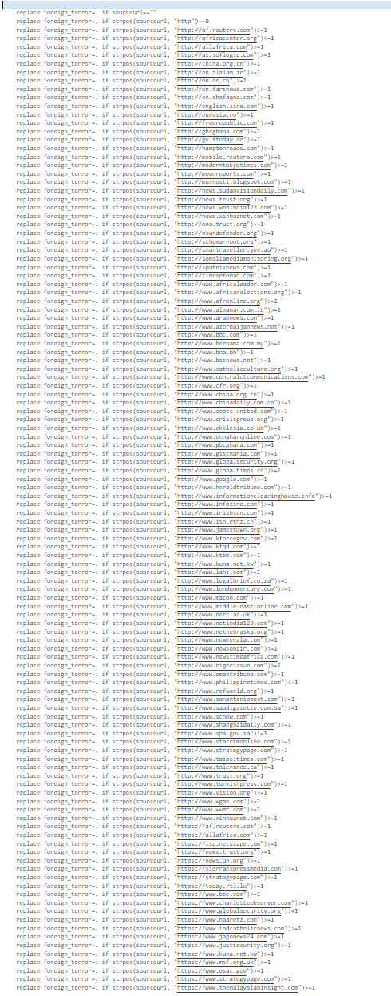
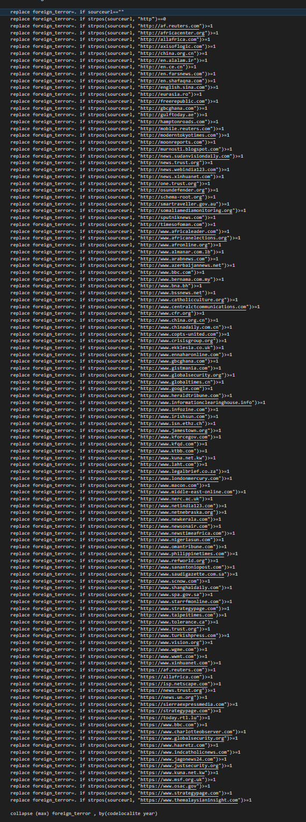
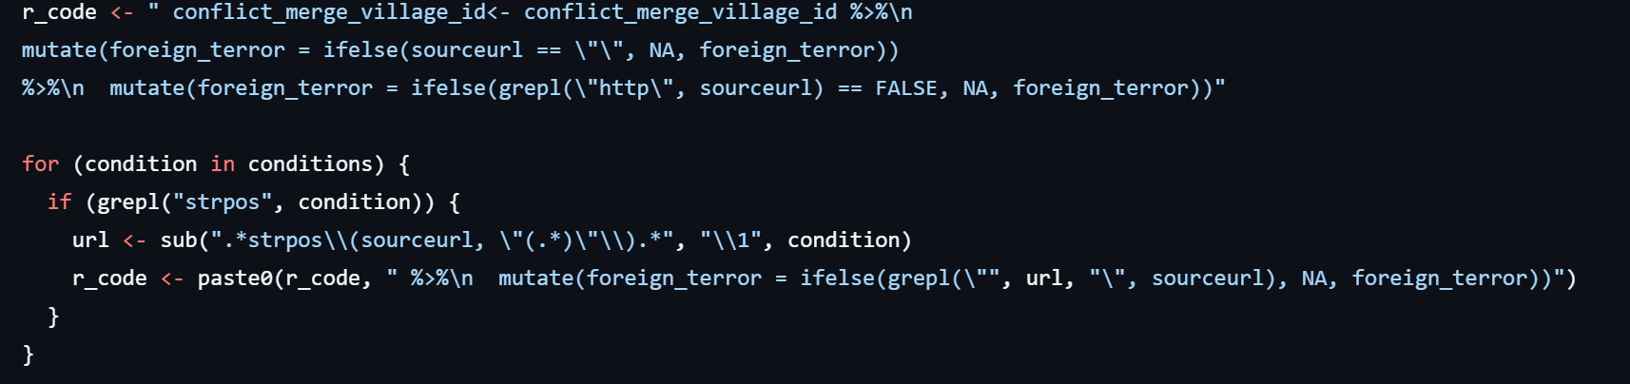
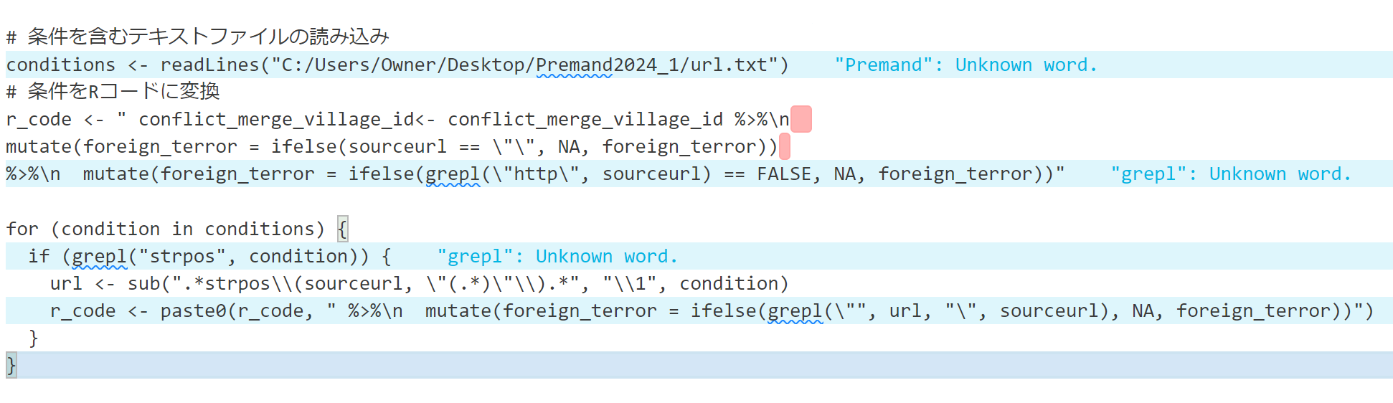
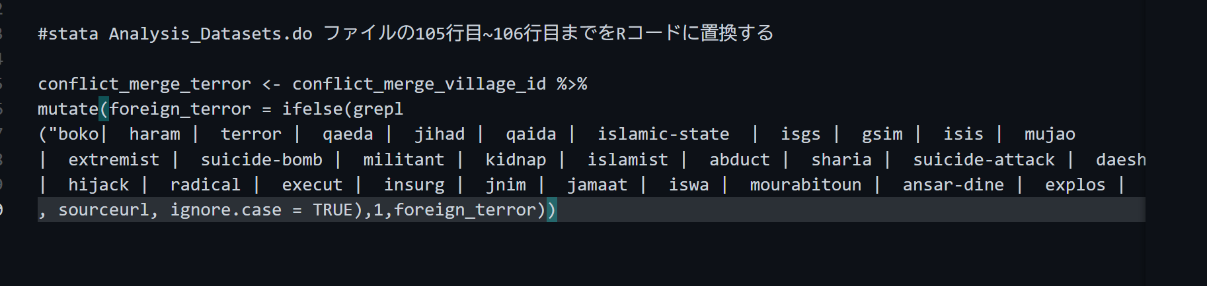
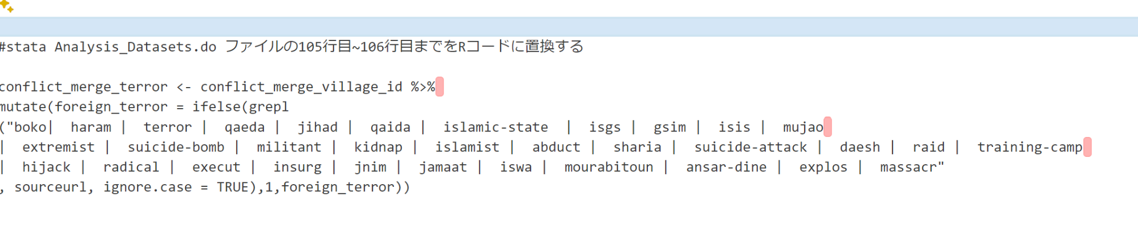
２－１．クリーニングの工夫
コード挿入

Slide 5
２－１．クリーニングの工夫
コードを文字列に置換するところで正規表現を用いる
pacmanの利用
インストールされていないパッケージがある場合、インストールしてくれる
dplyr::select()
select関数が複数のパッケージに重複して存在するため、パッケージを指定することが重要
dplyr::inner_join()
stataのmerge形式を理解して、Rに落とし込む
繰り返し表現を避ける → ベクトル操作を心がける
inner_joinした後の列名を確認する
同じ列名が存在する行列を結合すると、year.xやyear.yとして表示されるため、その後のコードでどちらを利用するかを確認する（もしくはrename）

Slide 6
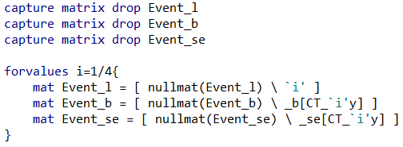
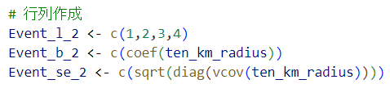
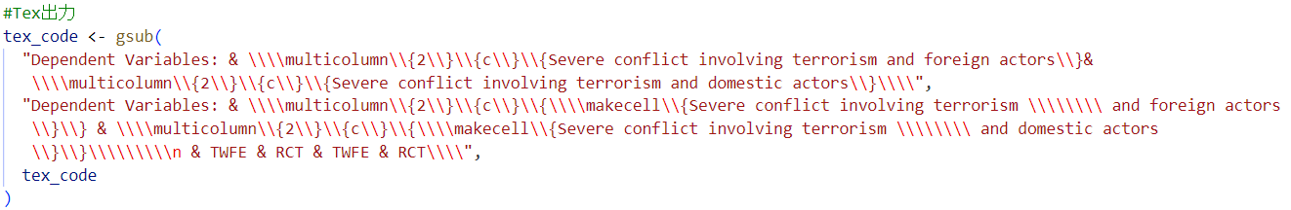
2－２．コーディングの工夫
stataコードを解釈（左：Rのコード；右：stataのコード）
→Rコードで1から行列を作成
lm_robust→fixestのfeols関数
交互作用をコントロールするため
stargazerはfixestパッケージに対応しておらず、表を出力できない→Tex出力

Slide 7
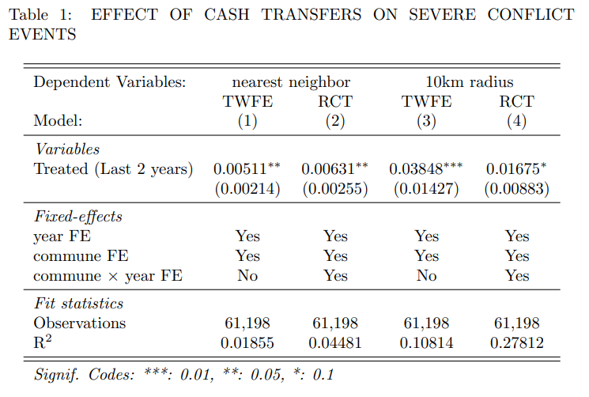
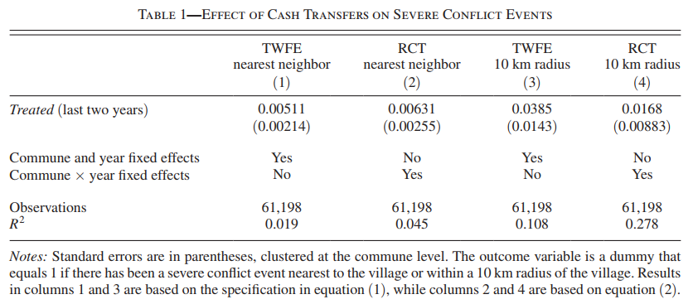
３ー１．分析結果（Table1）
左：元論文。右：再現結果
現金給付を受けると、襲撃される（襲撃地のNearest neighborになる）確率が0.63ポイント上昇。（平均が0.458％）
「襲撃される」ことを「襲撃地の10km radius以内」と定義しても結果は頑健。

Slide 8
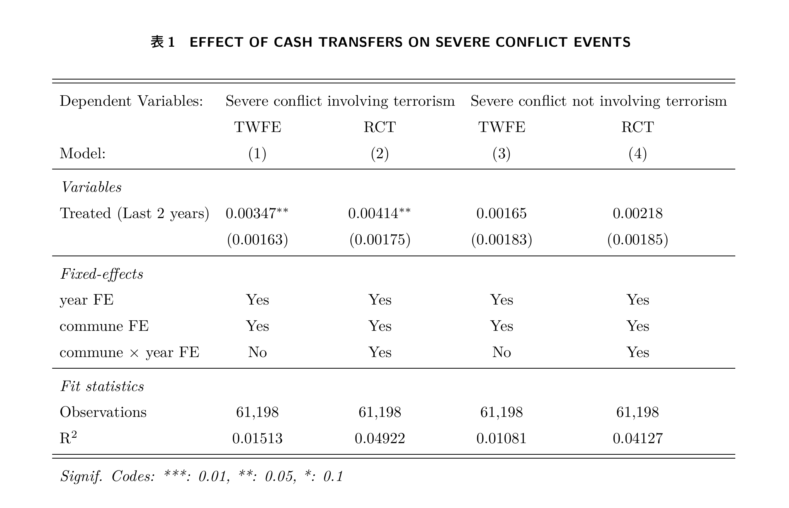
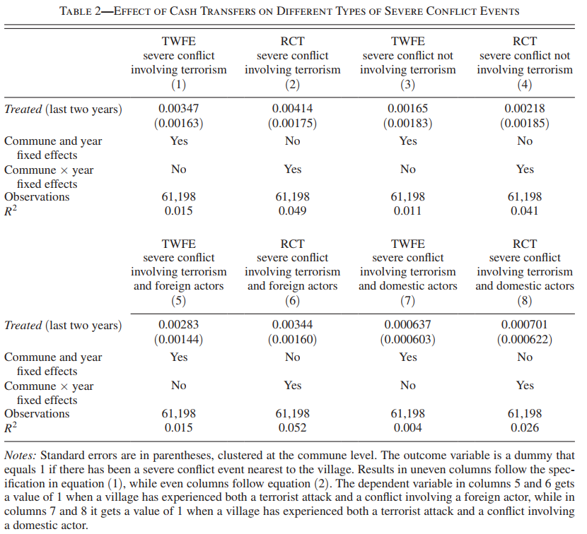
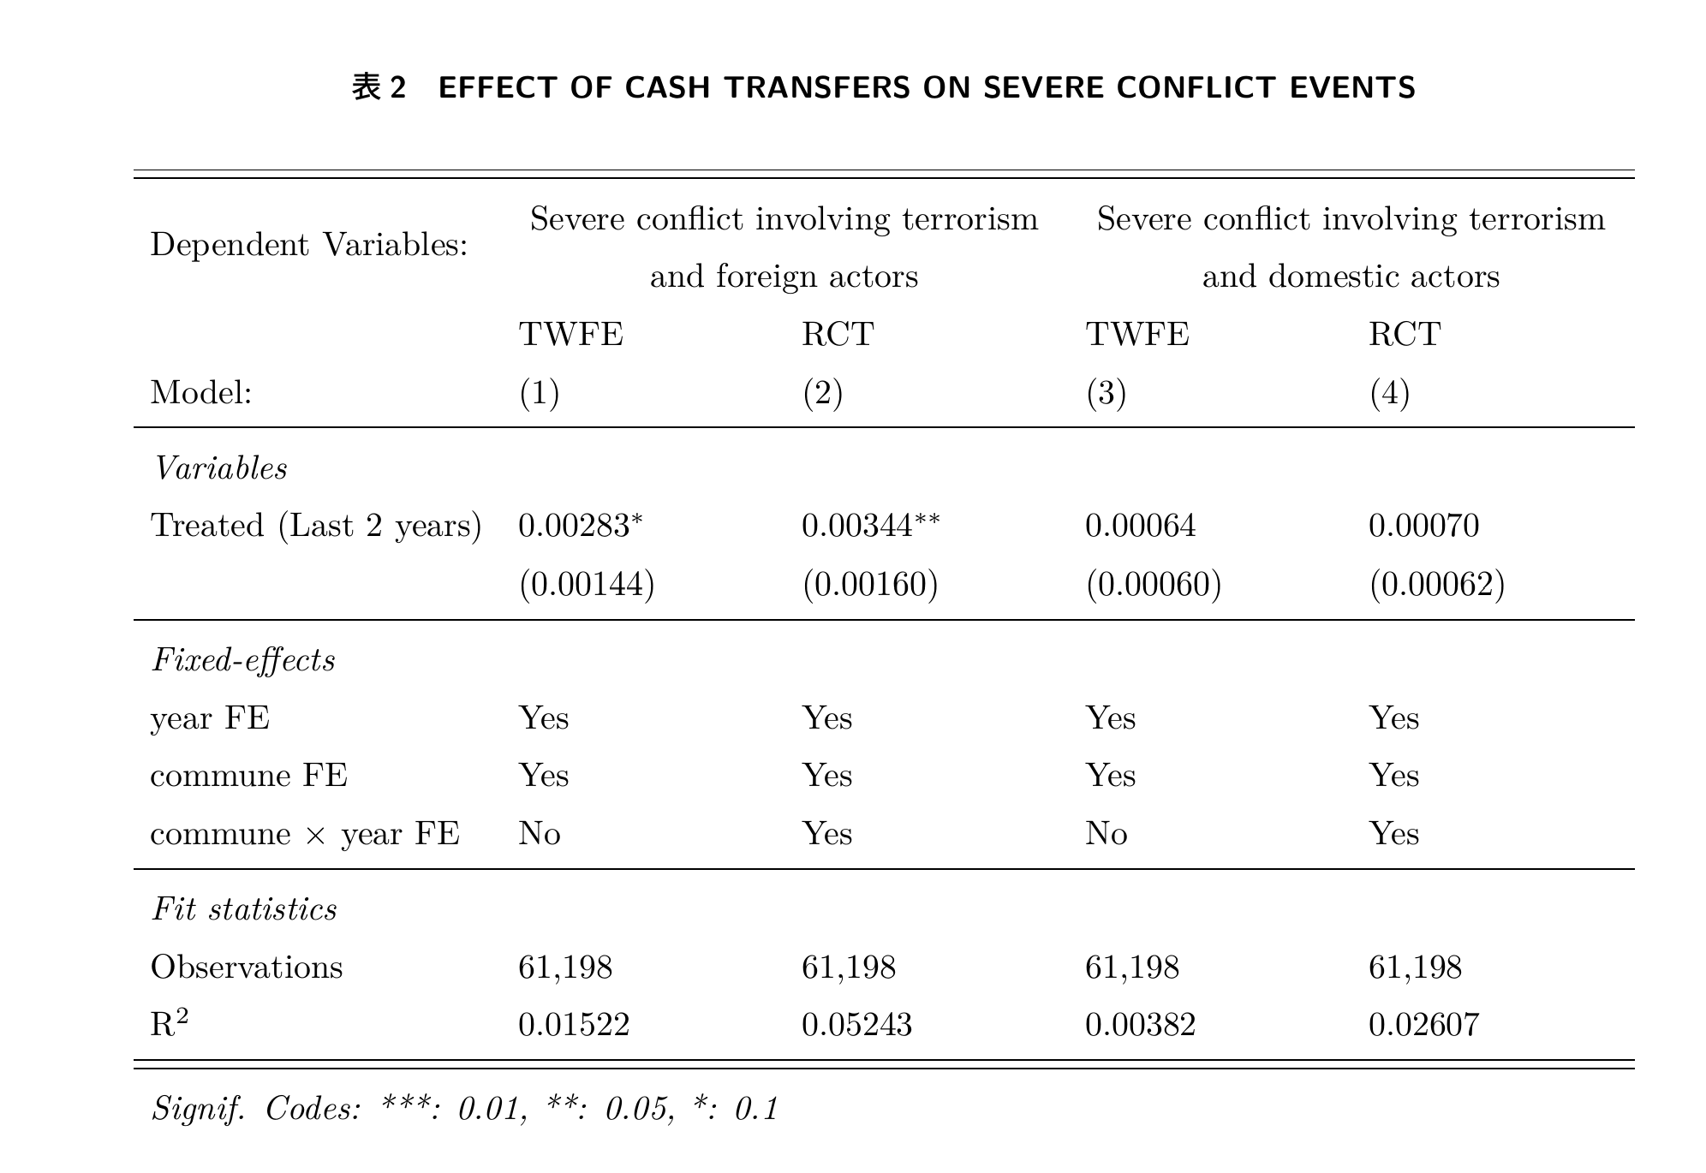
３ー２．分析結果（Table2）
左：元論文。右：再現結果
現金給付が引き起こす襲撃は、主に本国の住民（他の村）によるものではなく、 外国のテロ組織によるものが多い。

Slide 9
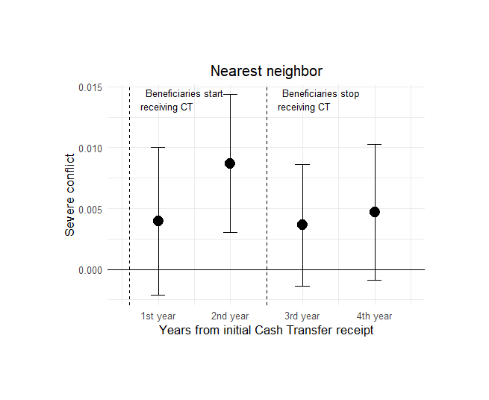
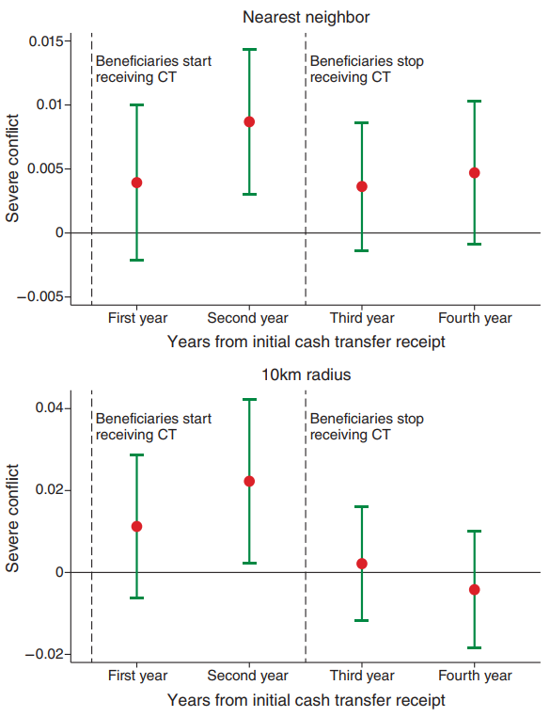
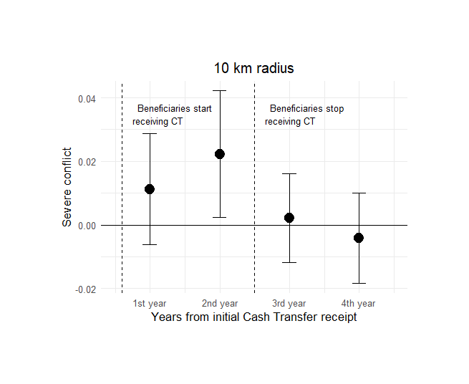
３ー３．分析結果（Figure1）
左：元論文。右：再現結果
現金給付のプログラム（トリートメント）は2年間。
現金給付による襲撃増加の影響は、給付を受ける2年目に最も著しいが、3年目以降は有意性が消える。

Slide 10
４．まとめ
準備段階
レプリケーションパッケージを確認
クリーニング段階
ファイルが行方不明の場合はR.history等を確認
パッケージ指定は大事（dplyr::）
格言
ショートカットキーは偉大
共同作業では互いの知識を集約
Rコードは短くて見やすく読みやすい（by stataユーザー）
やっぱVSCとPythonっしょ！（by Pythonユーザー）

Slide 11
４．学び
準備編
shpファイルは関連するものをまとめて移動
クリーニング編
MAIN.doのグローバル変数を参照
R.historyは偉大
履歴確認
stataのdoファイル構造
データフレームが１個しかない
パッケージ指定大事（dplyr::）
Rコードは短くて見やすく読みやすい（by stataユーザー）
やっぱVSCとpythonっしょ！（by Pythonユーザー）
タスクバーって言うんだ！
ショートカットキーは偉大
プログラミング”言語”なんだなって

